Slide 1
Fă rai unde predai
ISSN2784-0638 ISSN- L 2784-0638
NR.14
NOIEMBRIE 2024

Slide 2
Cuprins
Secțiunea 1-elevi
Secțiunea 2-cadre didactice
Secțiunea 3-știri și evenimente

Slide 3
Secțiunea 1

Slide 4
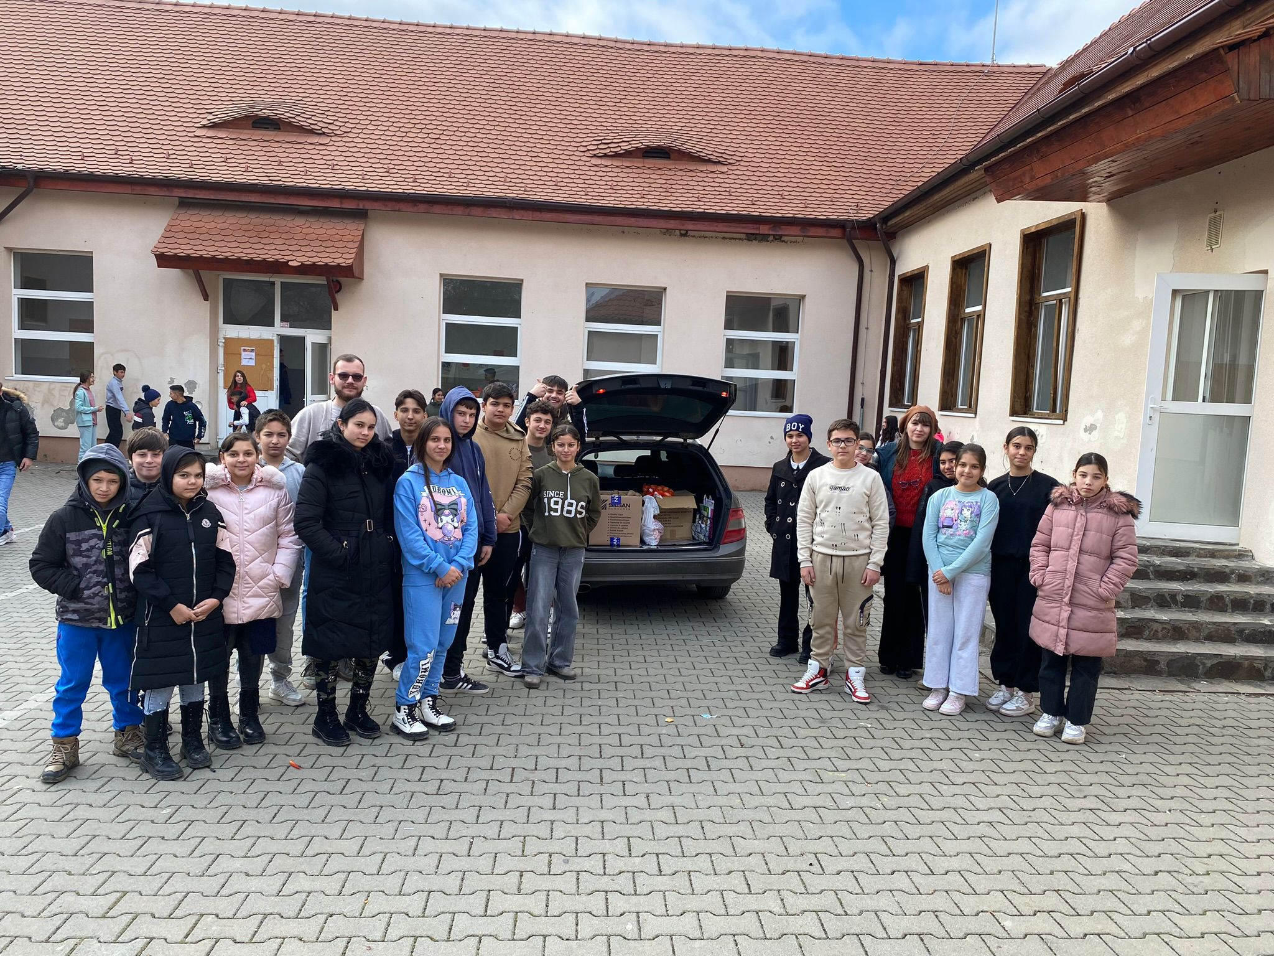
SĂPTĂMÂNA FRUCTELOR ȘI A LEGUMELOR DONATE
Prof. Băjenaru Mihai
Și în acest an, elevii școlii noastre au dovedit generozitate față de persoanele aflate în nevoie și au donat, de la mic la mare, fructe și legume în cadrul acțiunii de strângere de fructe și legume derulate prin S.N.A.C.
Elevii școlii nostre au înțeles că nu este necesar să doneze cantități mari de produse, ci important este să o facă pentru că puținul fiecăruia pus laolaltă...devine mult.
La sfârșitul acțiunii de voluntariat, produsele adunate au fost donate către un centru pentru persoane înaintate în vârstă din Sighișoara.
Felicităm implicarea elevilor noștri în astfel de acțiuni!

Slide 5
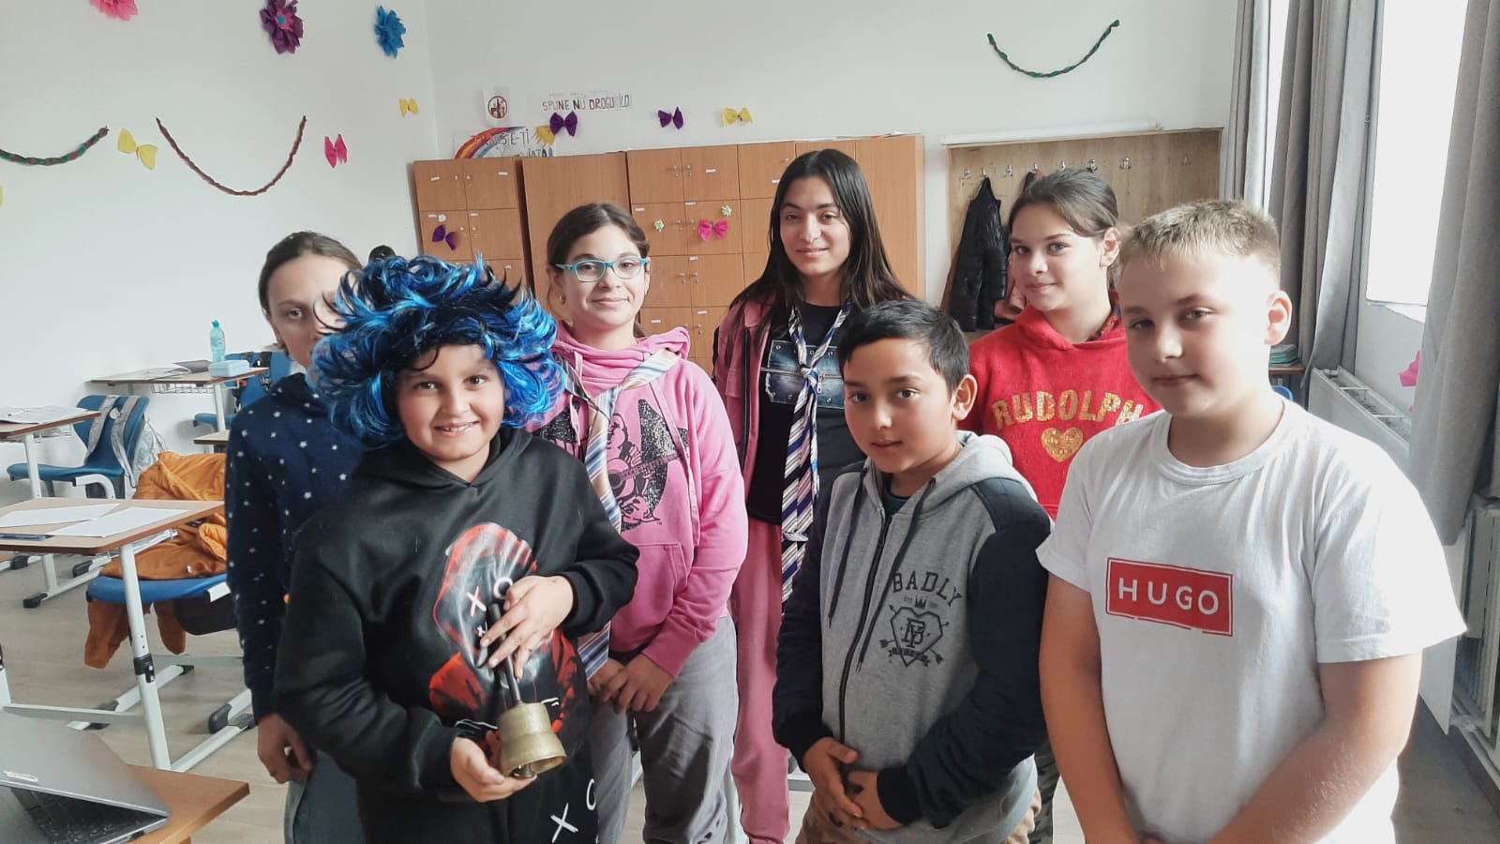
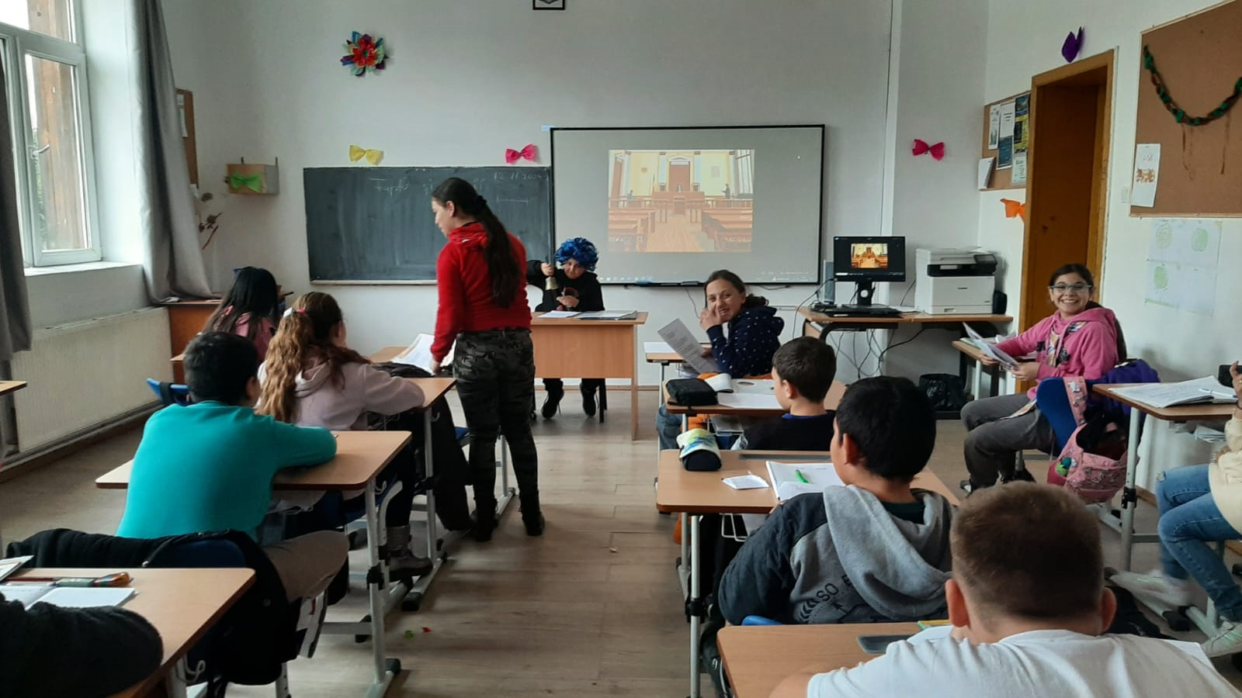
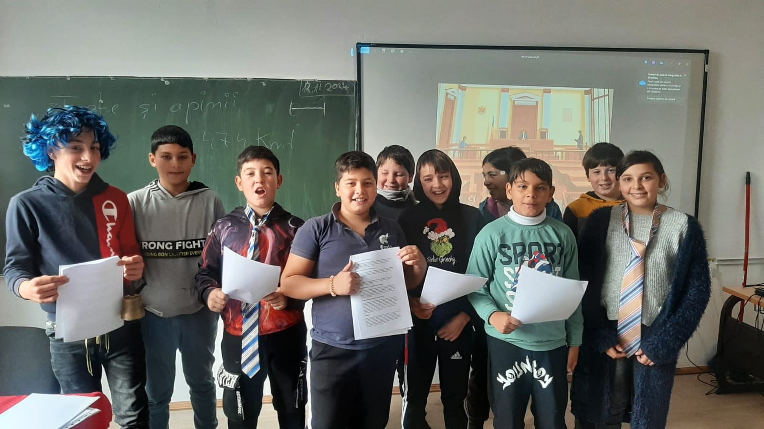
Un exercițiu valoros pentru dezvoltarea gândirii critice
Prof. Macoș Daniel
Pe 12 noiembrie 2024, în cadrul orei de Educație Socială, am organizat o activitate interactivă dedicată elevilor din clasele a V-a A și a V-a B, având ca temă „Fapte și Opinii”. Scopul acestei sesiuni a fost să îi ajutăm pe elevi să înțeleagă diferențele esențiale dintre fapte și opinii și să învețe cum pot interpreta un eveniment din perspective diferite. Elevii au avut ocazia să analizeze un eveniment din viața cotidiană și să discute despre modul în care percepțiile personale influențează judecățile asupra realității. Activitatea a fost marcată de un dialog constructiv și de o participare activă din partea tuturor, iar ideile prezentate de fiecare clasă au îmbogățit discuțiile.
Sunt mândru de entuziasmul și maturitatea de care au dat dovadă elevii, iar această activitate a contribuit la dezvoltarea gândirii critice, un pas important în formarea lor ca cetățeni responsabili.

Slide 6
EMOȚIE DE IARNĂ
Articol realizat de colectivul clasei a VIII-a
Profesor coordonator: Băjenaru Mihai
Pentru că iarna bate la ușă, elevii clasei a VIII-a au dorit să o întâmpine așa cum se cuvine...astfel au dat glas sau mai bine spus, au așternut câteva rânduri despre ceea ce înseamnă acest anotimp feeric pentru fiecare dintre ei...
Iarna este anotimpul meu favorit...nu știu dacă e valabil în cazul tuturor, dar pentru mine acest anotimp are o semnificație aparte.
Cred că zăpada contribuie mult la poziționarea acestui anotimp în topul preferințelor mele. Pătura de un alb sclipitor acoperă câmpiile și casele și le transformă pe acestea din urmă asemenea căsuțelor făcute din turtă dulce și dulciuri care se regăsesc în basmele cu final fericit. Lacul înghețat de la marginea satului, înconjurat de stuf și brazi înalți, conturează un peisaj feeric de iarnă și un cadru care abia așteaptă să fie explorat.
Iarna are mirosul ei specific care împodobește casele: mirosul diferitelor mâncăruri festive se împletește cu mirosul cozonacilor pufoși cu nucă, cu vanilie, scorțișoară și portocale. Multitudinea de gusturi și arome mă poartă nostalgic prin cel mai frumos și așteptat festival, acela al inocenței și al bunătății.
Un alt motiv, poate cel mai important, pentru care îmi place iarna este acela că iarna este anotimpul familiei. Nimic nu-mi aduce bucurie mai mare decât să împodobesc bradul alături de familia mea și să ne bucurăm mereu de „opera de artă” pe care reușim să o conturăm. Desigur, cadourile sunt și ele importante, dar cele mai frumoase cadouri sunt cele pe care le port în suflet: familia, prietenii și emoțiile deosebite pe care acest anotimp minunat mi le produce.

Slide 7
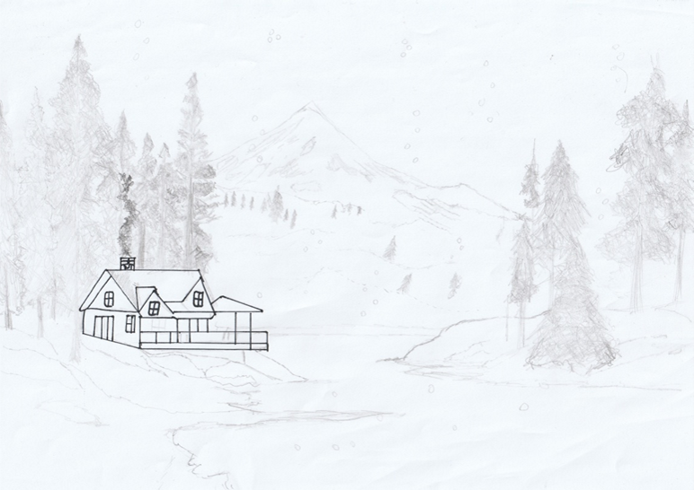
Emoție de iarnă, desen realizat de elevul Stnaciu Fabian – clasa a VIII-a

Slide 8
Secțiunea 2

Slide 9
Învățăm să dăruim !
Copiii altruiști sunt copii mai fericiți !
Articol realizat de prof. Munteanu Simona
În lumea din ce în ce mai competitivă și mai individualistă în care trăim, altruismul pare a fi un comportament tot mai rar întâlnit în rândul copiilor. Aceștia nu mai știu să dăruiască, să împartă bucurii cu cei din jur, să se ajute reciproc, să fie buni colegi.
De aceea, în acestă perioadă dinaintea Sintelor Sărbători de iarnă, când întreaga omenire a primit darul cel mai Sfânt, pe pruncul Iisus, când fiecare suflet de pe Pământ găsește în inima lui un strop de bunătate ca să dăruiască din prea mult sau prea puțin și celui de lângă el, vorbim despre această trăsătură morală,care este altruismul în rândul copiilor.
Reușind să ajute alți oameni,copiii vor trăi un sentiment de bucurie și împlinire, care le va crește nivelul de fericire personală. Pe de altă parte, orientarea către problemele altora, le poate diminua propriile emoții negative. Actele de caritate și de ajutorare a altora cresc stima de sine, ceea ce înseamnă un nivel mai ridicat de încredere în propria persoană. Toate comportamentele pe care copiii le deprind de la vârste fragede și le repetă constant , vor ajunge să facă parte din identitatea lor personală.

Slide 10
Copiii altruiști se maturizeză mai repede, deoarece învață să gândească mai rațional, să fie mai informati și mai conectat la realitatea din jurul lui și să se simtă suficient de puternic și capabil să aducă o schimbare pozitivă în viață a altor oameni.
În cadrul campaniei SNAC de colectare și donare de fructe și legume la nivel de școală, ne-am implicat și noi, cei mai mici școlari pentru a oferi o mică bucurie unor oameni care au nevoie de orice mic ajutor ,dar bucuria este și mai mare de partea copiilor care știu că au dăruit din inimă și că, atât de mici cum sunt au fost de ajutor, au adus un strop de bucurie celor de lângă ei.

Slide 11
Ai devenit infinit
prof.dr. Suciu Camelia
N-ai să știi cât de tare s-a agățat lumina de stele,
că ele strălucesc și-n ochii tăi atunci când îi arunci degrabă
către cerul înnădit cu lumea în care ți-ai fi dorit să te naști
primind flacăra ce-o aștepți de-o veșnicie.
Ți-ai dorit din răsputeri să arzi pustiul din tine
răvășindu-ți trupul mistuit în adânc,
dichisit parcă de-așteptarea întâlnirii
dintre tine și tot ce-i nepătruns.
Ai fi vrut să te-așterni pe-ntinsul pământului,
zămislind puteri mistuite în arderi străine
chiar și-n ziua dintâi când ai uitat că-nceputul
se încheie c-o șoaptă răpusă de tihna-ncercării.
Nu te mai poți cuprinde căci simți c-ai devenit infinit,
sfărâmat sub tălpi însângerate-n răstimpul fugii de tine
gonind spre liniștea vremelniciei pustiită prea devreme
de glasuri păgâne ce-și mistuie setea urlând în pustiu.

Slide 12
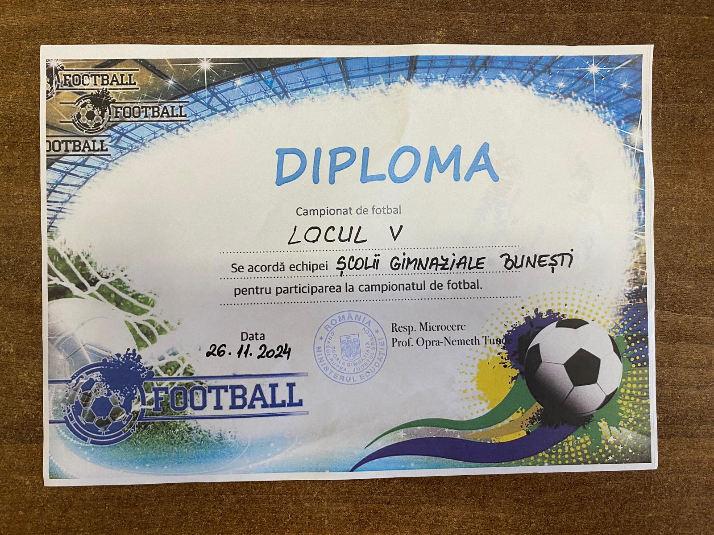
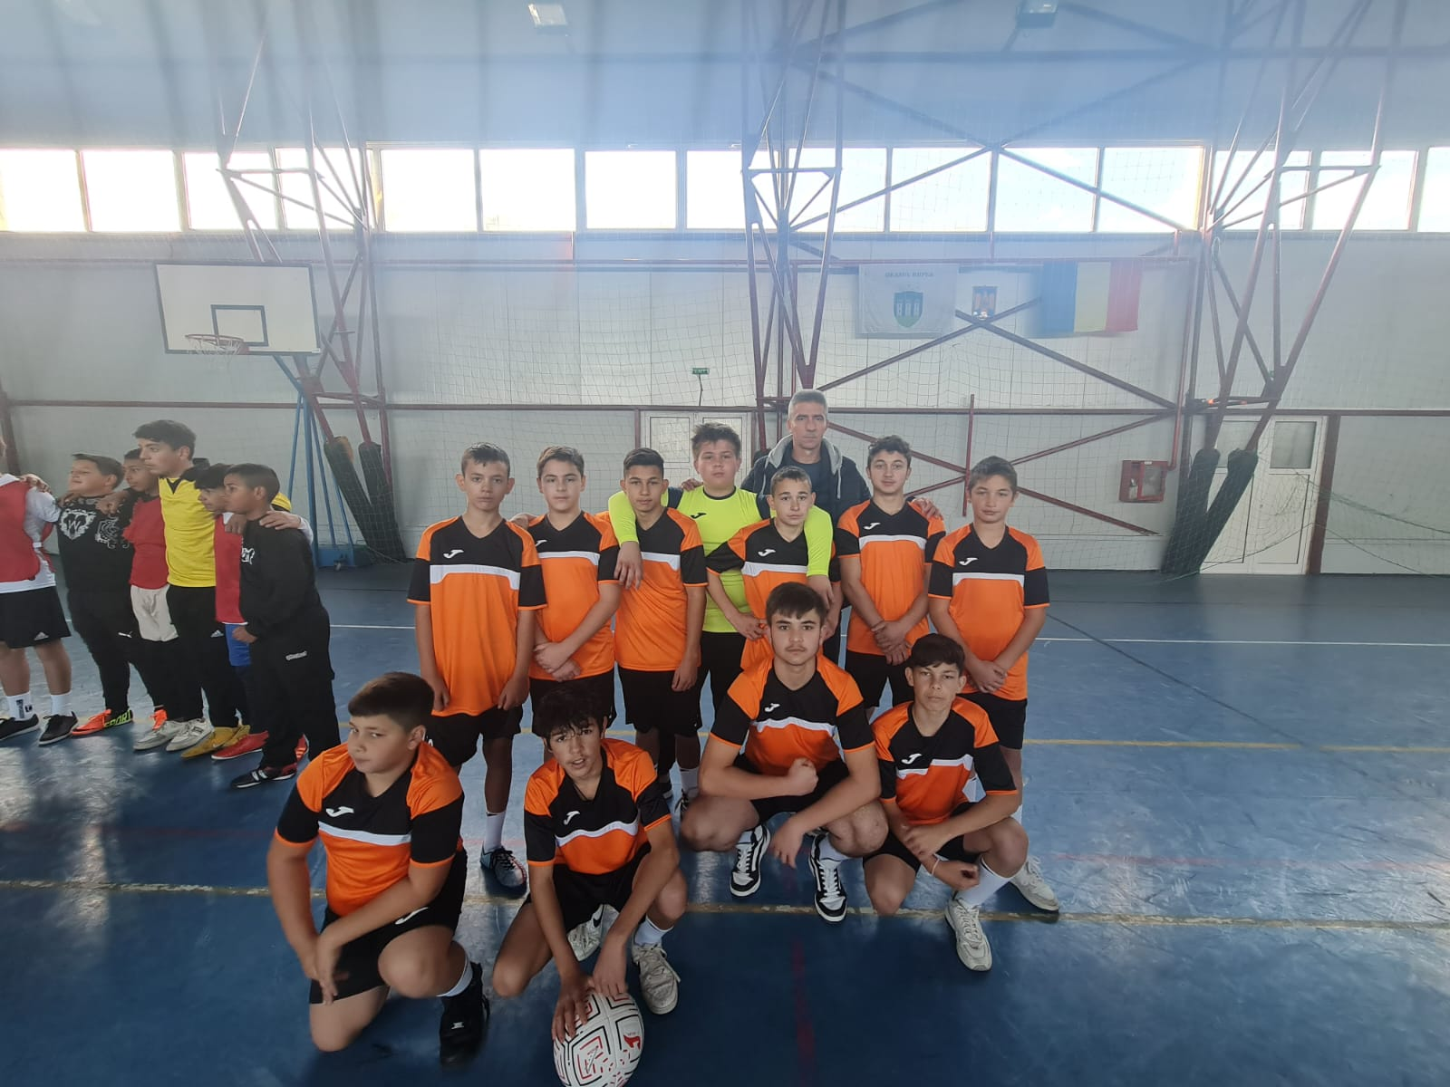
Știri și evenimente
La data de 26.11.2024, echipa de fotbal a școlii noastre, coordonată de prof. Cirica Gheorghe, a obținut
locul 5 la Campionatul de fotbal organizat la nivel de microcerc.

Slide 13
Echipa
Coordonator: prof.dr. Suciu Camelia
Redactori: prof. Băjenaru Mihai; prof. Munteanu Simona; prof. Macoș Daniel; prof. Cirica Gheorghe.
Colectivul clasei a VIII-a.

